Slide 1


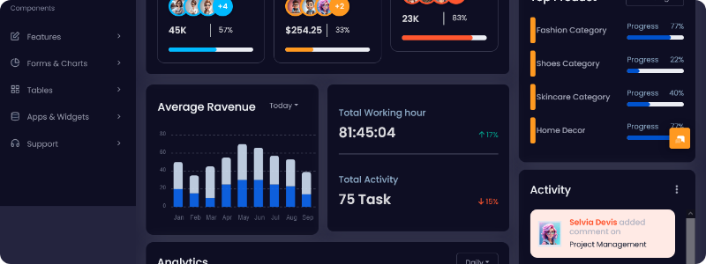
Managementul Relațiilor cu Clienții (CRM)
Lecția 6: Noțiuni Fundamentale, Etapele Implementării și Complexitatea Proiectelor

Slide 2






Obiectivele Lecției
Concepte de Bază
Ciclul de Viață
Complexitate
Înțelegerea definiției CRM ca strategie și instrument tehnologic în mediul de business.
Identificarea etapelor cheie în planificarea și execuția unui proiect de tip CRM.
Analizarea factorilor care determină succesul sau eșecul implementărilor CRM.

Slide 3


Ce înseamnă cu adevărat CRM?
Definiția Strategică
Definiția Tehnologică
O filosofie de business care plasează clientul în centrul activității organizației pentru a maximiza loialitatea și profitul pe termen lung.
O platformă software care centralizează toate interacțiunile cu clienții (vânzări, marketing, suport) într-o singură bază de date.

Slide 4

CRM ca Strategie
Adoptarea CRM presupune o schimbare de paradigmă: de la orientarea spre tranzacție (vânzare punctuală) la orientarea spre relație.
Obiectivul este crearea unei experiențe personalizate pentru fiecare client, transformând datele brute în acțiuni comerciale valoroase.

Slide 5
Funcțiile Principale ale CRM
Managementul Contactelor: Organizarea bazei de date cu clienți și prospecți.
Automatizarea Vânzărilor: Urmărirea etapelor procesului de vânzare (pipeline).
Managementul Marketingului: Segmentarea clienților și campanii personalizate.
Suport și Service: Gestionarea tichetelor și a satisfacției clienților (NPS).
Analiză și Raportare: Generarea de insight-uri bazate pe date istorice.

Slide 6

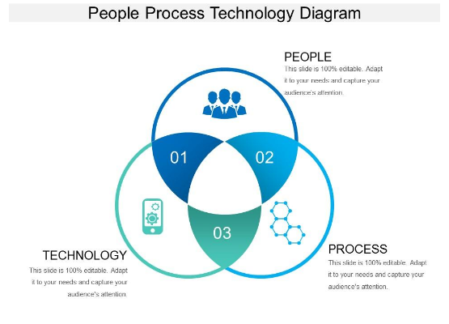
Cei Trei Piloni ai CRM
Succesul unui proiect CRM depinde de echilibrul dintre trei elemente fundamentale:
Oamenii: Cultura organizațională și adoptarea de către utilizatori.
Procesele: Fluxuri de lucru clare și optimizate înainte de automatizare.
Tehnologia: Software-ul ales care trebuie să susțină business-ul.

Slide 7



Tipologii de Sisteme CRM
Operațional
Analitic
Colaborativ
Automatizează procesele de vânzări și marketing. Este "fața" sistemului pentru angajați.
Analizează datele pentru a identifica tendințe și comportamente ale clienților.
Facilitează partajarea informațiilor între departamente (vânzări-suport).

Slide 8


Centralizarea Datelor
Sursa Unică de Adevăr
CRM elimină "insulele de informații" unde fiecare departament deține date diferite despre același client.
Centralizarea permite o vedere de 360 de grade asupra clientului, esențială pentru companiile de software moderne.

Slide 9
Beneficii și Impact (ROI)
Eficiență Măsurabilă
Implementarea corectă a unui CRM duce la scurtarea ciclului de vânzare și la creșterea retenției clienților.
29%
Creșterea Vânzărilor
Fiecare dolar investit în CRM poate returna în medie 8.71 dolari în profit.

Slide 10
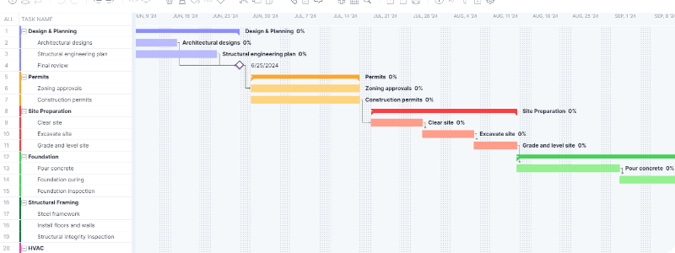
Etapele unui Proiect CRM
De la viziunea strategică la operarea zilnică

Slide 11

Etapa 1: Pregătire și Strategie
Niciun software nu poate repara o strategie proastă. Pregătirea include:
Definirea obiectivelor de business (ex: creșterea retenției cu 10%).
Selectarea echipei de proiect (stakeholders).
Stabilirea bugetului și a calendarului.

Slide 12



Etapa 2: Selecția Soluției
Alegerea între sutele de opțiuni de pe piață (Salesforce, HubSpot, Zoho, Microsoft Dynamics) se bazează pe:
Scalabilitate
Integrare
Cost (TCO)
Poate sistemul să crească odată cu afacerea?
Se conectează cu aplicațiile existente (Email, ERP)?
Include licențe, mentenanță și implementare.

Slide 13
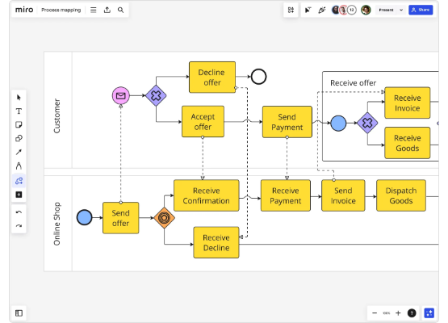
Etapa 3: Design și Mapare
Automatizarea unui proces haotic produce doar un haos mai rapid. Această etapă implică:
Maparea fluxurilor de vânzare actuale (Customer Journey).
Definirea câmpurilor de date necesare.
Proiectarea fluxurilor de lucru (Workflows).

Slide 14
Etapa 4: Implementare Tehnică
Configurare: Personalizarea interfeței și a modulelor.
Integrare API: Conectarea sistemelor de backend.
Securitate: Stabilirea drepturilor de acces pe niveluri.
Custom Development: Scrierea de cod pentru funcții unice.

Slide 15
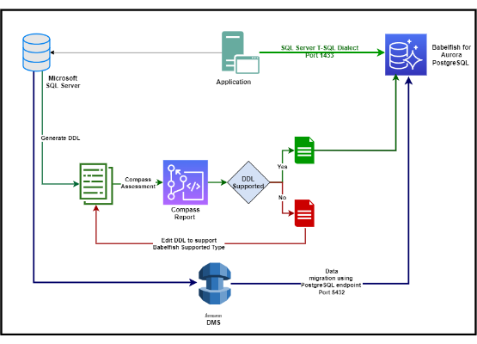
Etapa 5: Migrarea Datelor
Datele sunt combustibilul CRM. Migrarea este adesea cea mai dificilă parte:
Curățarea: Eliminarea duplicatelor și a datelor vechi.
Maparea: Transpunerea datelor din Excel în tabelele CRM.
Validarea: Verificarea integrității datelor după import.

Slide 16

Etapa 6: Training și Adopție
Un CRM nefolosit are valoare zero. Această etapă vizează factorul uman:
Sesiuni de instruire pentru diverse roluri (Manageri vs Agenți).
Crearea de ghiduri rapide de utilizare.
Identificarea "campionilor" CRM în fiecare departament.

Slide 17
Etapa 7: Testare și Lansare
Tip Test | Obiectiv
Functional Testing | Verifică dacă butoanele și fluxurile funcționează corect.
UAT (User Acceptance) | Utilizatorii confirmă că sistemul este ușor de folosit.
Security Testing | Asigură că datele clienților sunt protejate.

Slide 18
Complexitatea unui Proiect CRM
De ce 70% din proiectele CRM eșuează inițial?

Slide 19
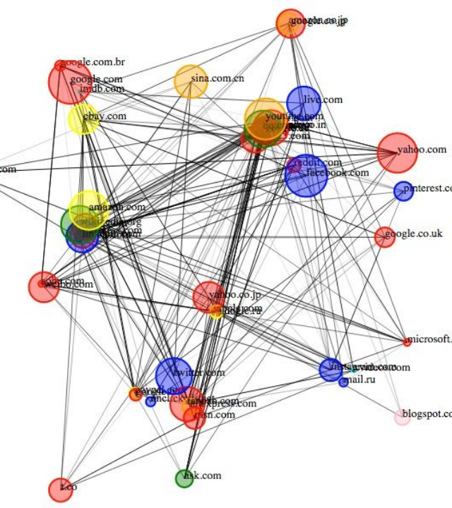
Complexitatea Tehnică
Integrarea cu sisteme "legacy" învechite și sincronizarea datelor în timp real între multiple platforme (ERP, Mobile, Social) reprezintă provocări majore.
Personalizările excesive pot face sistemul greu de actualizat în viitor.

Slide 20
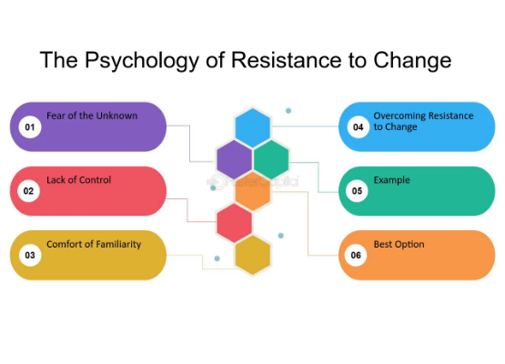
Complexitatea Culturală
Rezistența la Schimbare
Angajații pot vedea CRM-ul ca pe un instrument de supraveghere, nu ca pe unul de ajutor.
Fără un suport vizibil din partea managementului de vârf, echipa va reveni rapid la Excel sau agende.

Slide 21



Complexitatea Datelor
Calitatea
Volumul
Privacy (GDPR)
Date incomplete sau formatate greșit compromit analizele.
Milioane de înregistrări necesită baze de date performante.
Respectarea legislației privind protecția datelor personale.

Slide 22
Complexitatea Organizațională
Structuri Multiple: Managementul datelor pe regiuni și departamente diferite.
Colaborare: Alinierea obiectivelor între Vânzări și Marketing.
Evoluție: Adaptarea sistemului la schimbările pieței.

Slide 23


Strategii de Gestionare
Abordarea Incrementală
Managementul Schimbării
Lansarea sistemului pe module (ex: întâi Vânzări, apoi Suport) pentru a nu copleși utilizatorii.
Comunicare transparentă și explicarea beneficiilor directe pentru fiecare rol în parte.

Slide 24
Capcane Comune în CRM
Cumpărarea software-ului fără a defini procesele.
Ignorarea feedback-ului de la utilizatorii finali.
Subestimarea timpului necesar pentru migrarea datelor.
Lipsa unei strategii de mentenanță post-lansare.

Slide 25
Complexitate: IMM vs Enterprise
Caracteristică | IMM (Small Business) | Enterprise (Corporații)
Număr Utilizatori | 1 - 50 | 1000+
Cost Implementare | Săptămâni | Luni / Ani
Personalizare | Standard / Out-of-box | Extrem de mare

Slide 26

Factori Critici de Succes
Viziune Clară
Executive Sponsor
User Experience
Știm exact ce vrem să măsurăm și să îmbunătățim.
Conducerea susține activ proiectul și utilizarea lui.
Sistemul este intuitiv și economisește timp utilizatorului.

Slide 27
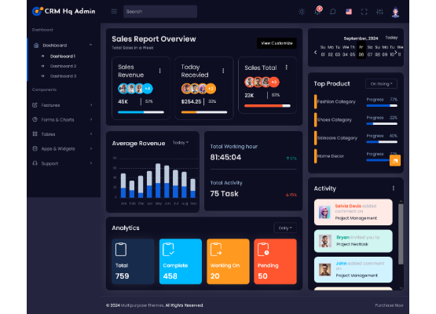
Viitorul: AI și Predictive CRM
Complexitatea este acum gestionată prin Inteligență Artificială:
Predictive Lead Scoring (cine va cumpăra?).
Chatbots pentru suport instant.
Analiza sentimentelor clienților în timp real.

Slide 28
Măsurarea Succesului Proiectului
Succesul nu este definit de instalarea software-ului, ci de utilizarea lui activă.
85%
Metricile includ acuratețea datelor, timpul economisit și satisfacția clienților.
Rata de Adopție

Slide 29
Rezumat și Checklist
CRM este o strategie susținută de tehnologie.
Proiectul are 7 etape critice de la strategie la mentenanță.
Gestionați factorul uman (adopția) cu prioritate.
Curățarea datelor este esențială înainte de migrare.
Măsurați rezultatele prin KPI clari.

Slide 30


Întrebări și Răspunsuri
Vă mulțumesc pentru participare!

